Slide 1

Prezi
Készítette: Zsoldos Norbert
Felkészítő tanár: Sarnyai Zoltán
Iskola: Beszédes József Mezőgazdasági és Műszaki Iskolaközpont Magyarkanizsa, Széles utca 70

Slide 2

Mielőtt nekifognánk egy teljesen új témakörnek, elevenítsük fel egy kicsit az elmúlt óra tananyagát.
Mert az ismétlés a tudás anyja!

Slide 3

A mai informatika órán kicsit nagyobb hangsúlyt fektetünk a prezentációkra, és azok felépítésére.

Slide 4

Ahogy a címben is láthattátok, ma a Prezi nevű prezentációkészítő szoftver alapjait fogjuk közösen megtanulni.

Slide 5

Nem kell senkinek sem megijedni!
Mire befejezzük ezt az anyagrészt, mindenki el fog tudni készíteni magának egy saját prezentációt, amellyel elnyerheti a közönsége tetszését.

Slide 6
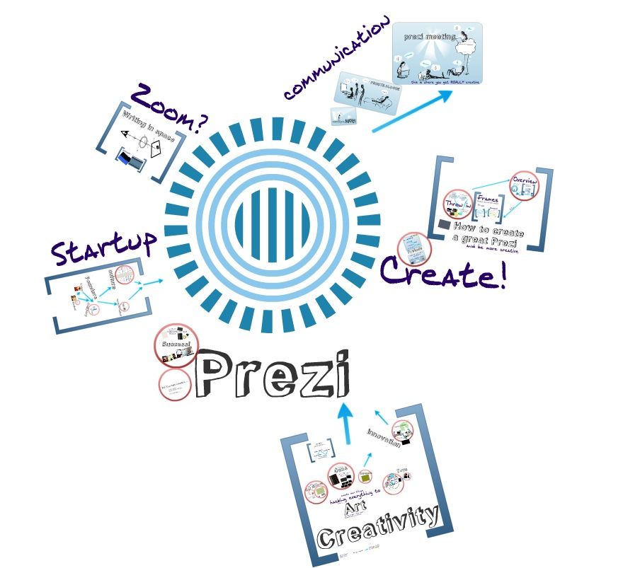
Kezdjünk is egy aprócska definícióval!
A Prezi egy olyan internetes prezentációkészítő szoftver, amely magyar fejlesztők keze által jött létre, és napjainkra már az egész világon elterjedté vált.

Slide 7
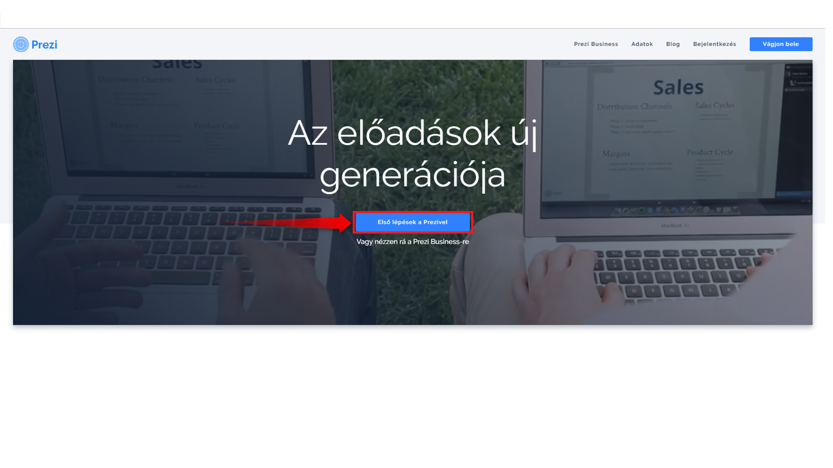
Folytassuk a regisztrálással!
Prezi használata előtt regisztrációra van szükségünk
keressük a https://prezi.com/ oldalt
klikk az „Első lépések a Prezivel” gombra!

Slide 8
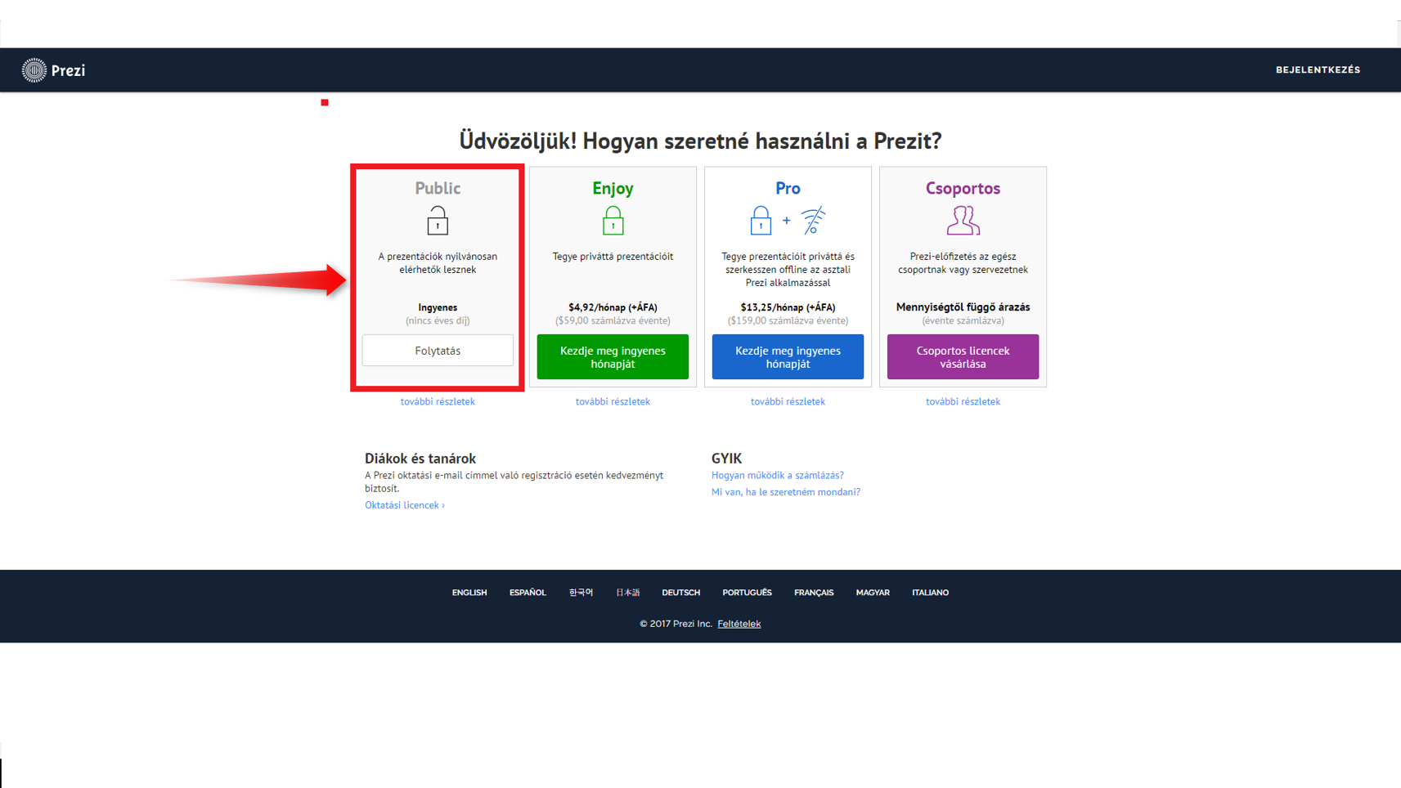
- mivel nem szeretnénk fizetni a szoftverért, és ezzel pénztárcánkat üríteni, klikk a legelső fülben található „Folytatás” gombra!

Slide 9
Adjuk meg az adatainkat!
vezetéknév, keresztnév kombináció
e-mail és jelszó megadása
Regisztráció után jelszavatokat semmilyen körülmények között ne adjátok meg senkinek sem!!

Slide 10
Most, hogy készen állunk, készítsük is el az első prezentációnkat!

Slide 11
Vágjunk is bele!
- elkezdhetitek első prezentációtokat, ha megkeresitek az „Új prezi készítése” gombot
- és hogy ezt egyből megtalálhassátok, akár még két helyen is van rá lehetőségetek

Slide 12
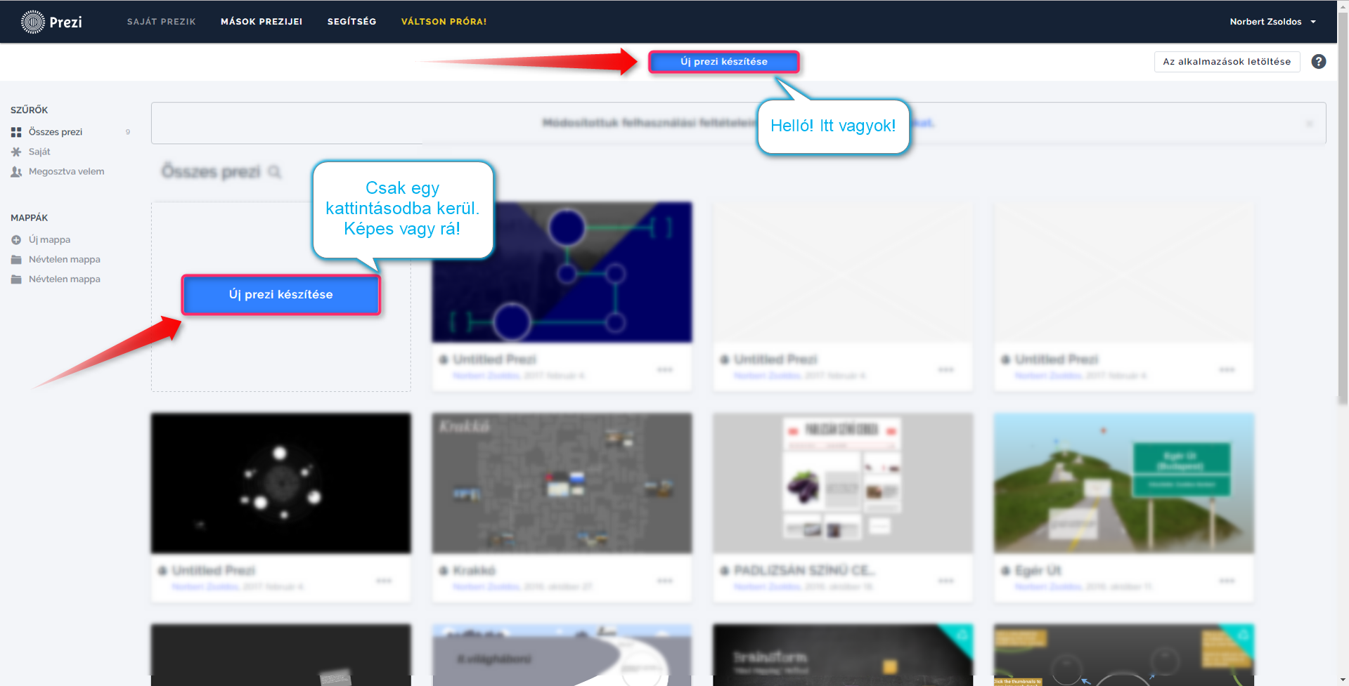

Slide 13
kiválasztjuk a nekünk szimpatikus sablont, majd keressük meg a „Sablon használata” gombot
- a sablon határozza meg a prezentációnk felépítését, szerkezetét

Slide 14
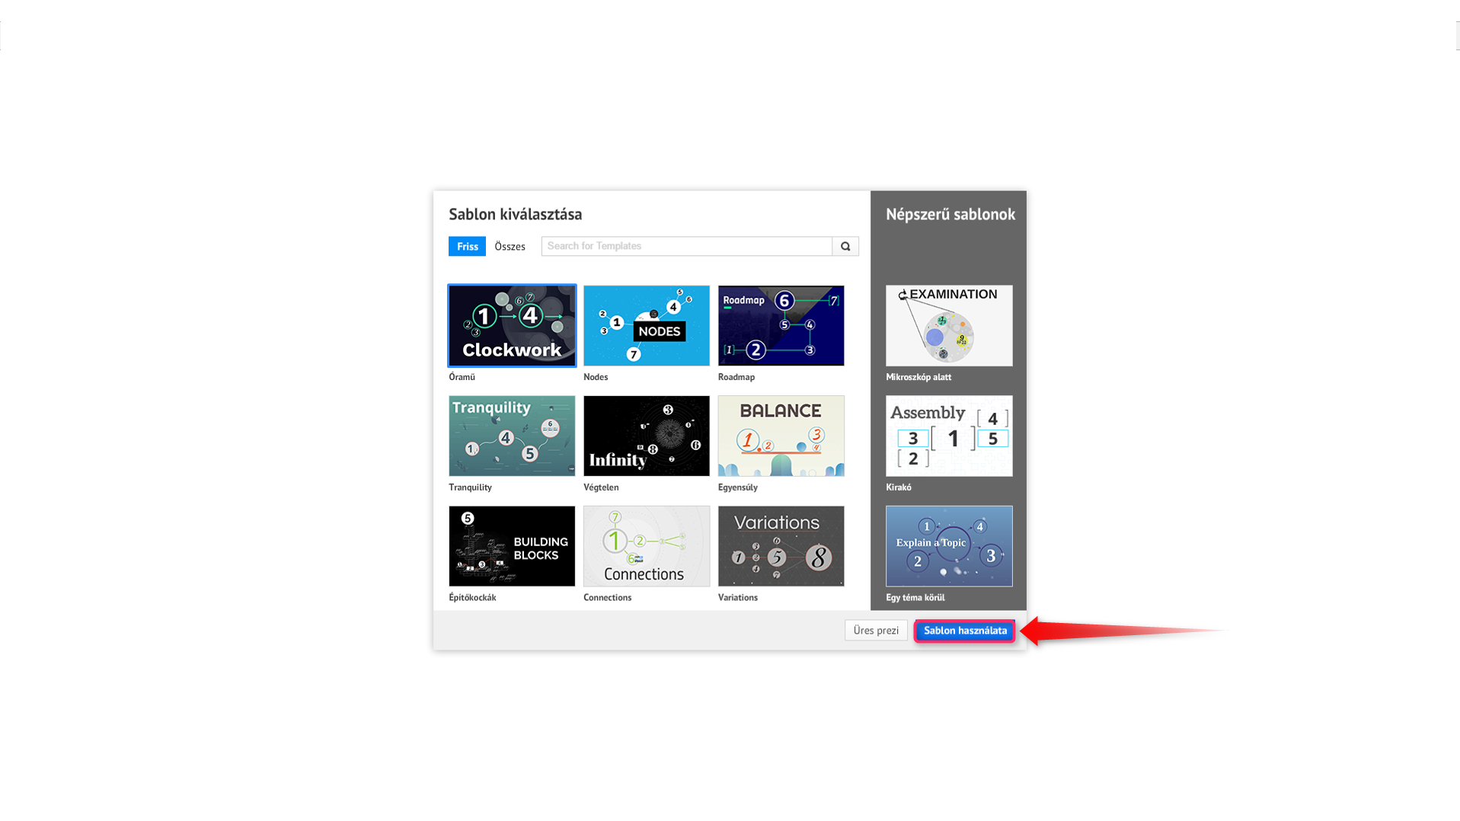

Slide 15
És elénk tárul a kiválasztott sablonunk!
bal egérgomb nyomva tartásával mozoghatunk a képernyőn belül
A képernyőt nagyíthatjuk, és kicsinyíthetjük is

Slide 16
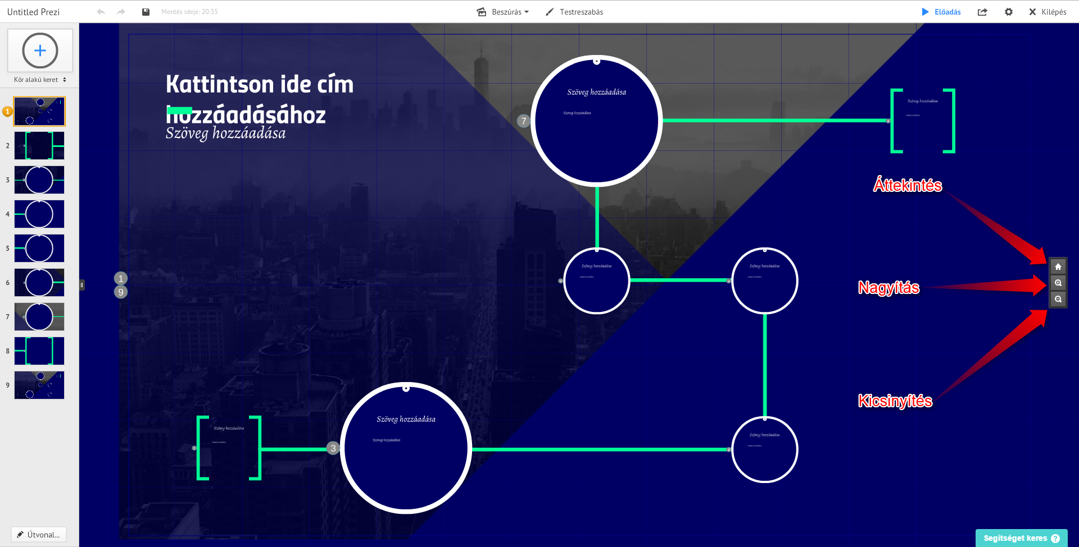
Gyakorlatban:

Slide 17
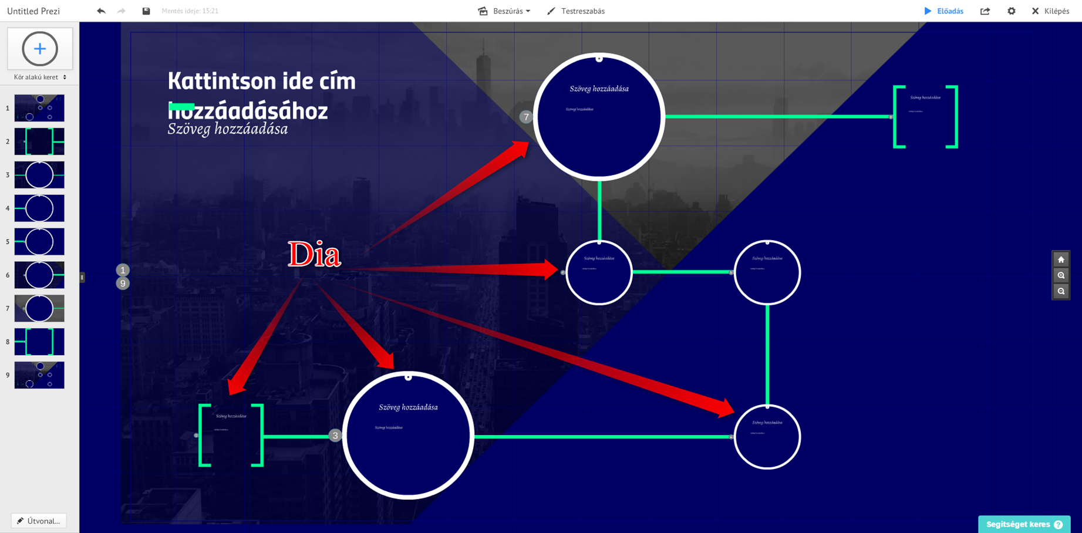
Képen a körök és négyzetek a diák
Diákat dupla kattintással lehet megnyitni

Slide 18
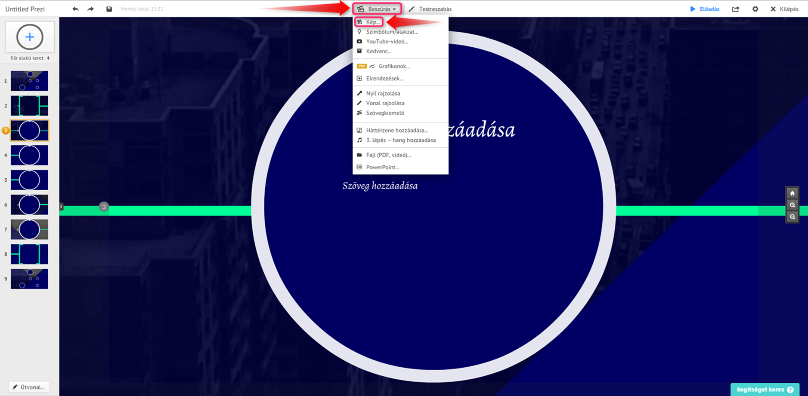
egy diába írhatunk szöveget
tehetünk bele képet is
ezt a „Beszúrás” gombbal tehetjük meg

Slide 19
billentyűzeten található nyilakkal válthatunk a diák között
több diát a bal felső sarokban található gombbal tehetünk be, mert diákból sosem elég

Slide 20
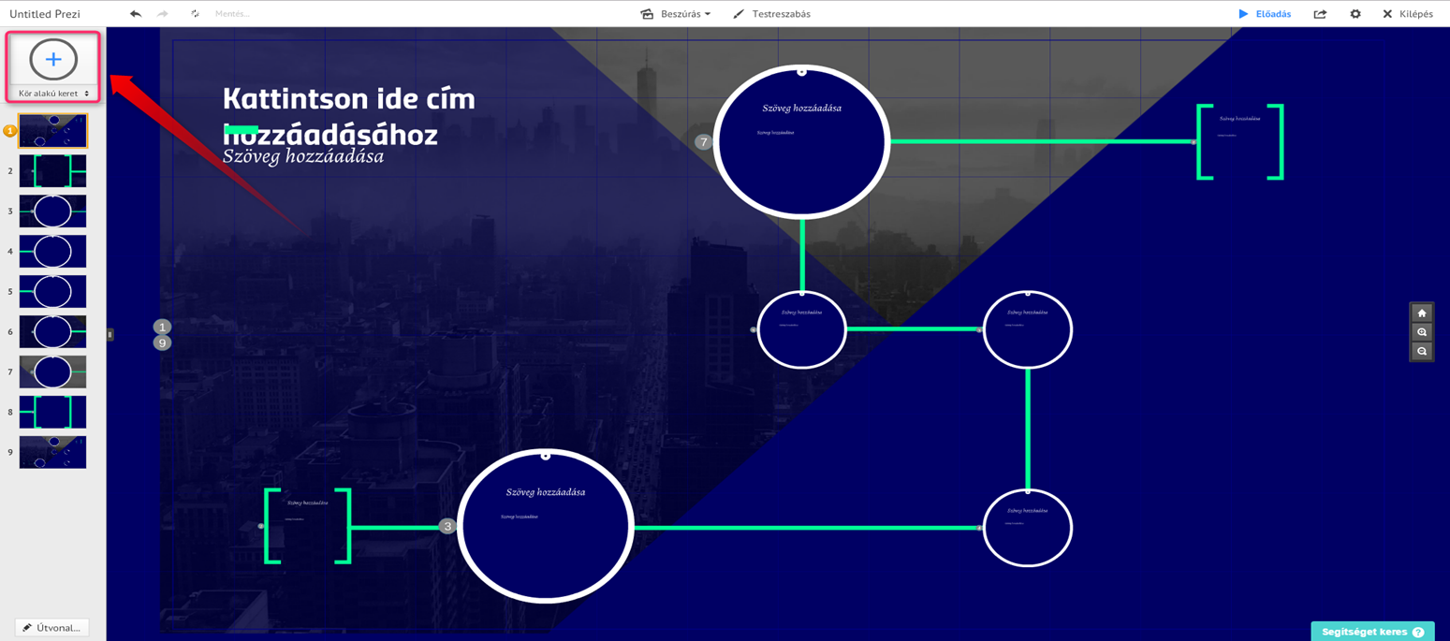
Gyakorlatban:

Slide 21
Prezi időközönként elmenti a prezentációdat
- és ezt megteheted a „mentés” gomb segítségével is

Slide 22
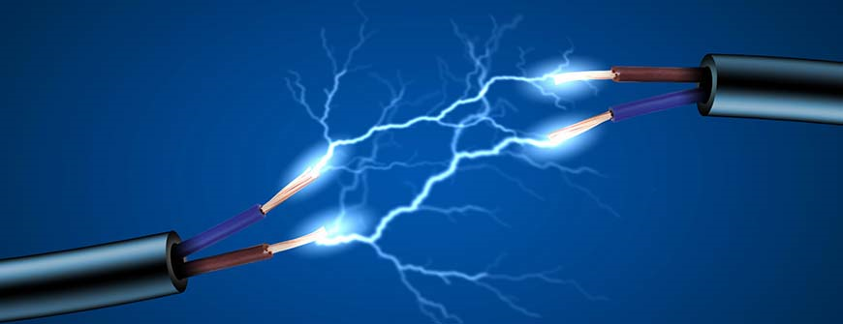
Fontos!
mentsétek el sűrűn azt, ahol éppen tartotok, biztos ami biztos!
pl. véletlen kilépsz az oldalról, elmegy az áram, stb…

Slide 23
A prezentáció előadásához menjünk rá az „Előadás” gombra!

Slide 24
Prezi előnyei a PowerPoint-tal szemben
szabadabb használhatóság
beilleszthettek videókat, PowerPoint diákat, és PDF fájlokat is

Slide 25
Prezi hátrányai a PowerPoint-tal szemben
Gyorsaság:
PowerPoint-tal nem kerül sok időbe elkészíteni a prezentációdat
Prezihez nagyobb energiabefektetés kell, hogy el tudj készíteni egy jó prezentációt
Ez nem azt jelenti, hogy nem ajánlom ezt a szoftvert!

Slide 26

Feladat
Készíts el egy prezentációt a „Normandiai partraszállásról” az eddig tanultak alapján.
Feltételek: - terjedelme minimum 5 dia legyen
- tartalmazzon legalább 3 képet
- a végén jelöld meg az adatok forrásait

Slide 27

Kérdések
Mi a Prezi?
Mi határozza meg egy prezentáció felépítését?
Mik a Prezi előnyei a PowerPoint-tal szemben?
Mik a Prezi hátrányai a PowerPoint-tal szemben?
Szerintetek mi segíthetne abban, hogy a Prezi előnyösebb legyen mint a PowerPoint?

Slide 28

Házi feladat
Készíts el egy prezentációt „Firenze városáról” az eddig tanultak alapján.
Feltételek: - terjedelme minimum 8 dia legyen
- tartalmazzon legalább 5 képet
- tegyél bele egy videót róla
- a végén jelöld meg az adatok forrásait

Slide 29
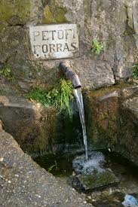
Források
https://prezi.com/
http://www.hogyankell.hu/Prezi_el%C5%91ad%C3%A1st_csin%C3%A1lni
http://brillianttrening.hu/

Slide 30


Köszönöm a megtisztelő figyelmet!
Mindenkinek jó Prezizést!

